Slide 1
쇼핑몰 구축 프로젝트
남현승

Slide 2
목차
01.기초
02.비번체크
03.회원가입
04.아이디체크
05.로그인

Slide 3
01. 기초
서버: mvc패턴을 활용
Controller: Servlet, View : Jsp M: Model
데이터 베이스: Oracle, MyBatis 기술이용
프론트단: html, css, jQuery, Ajax 기술이용

Slide 4
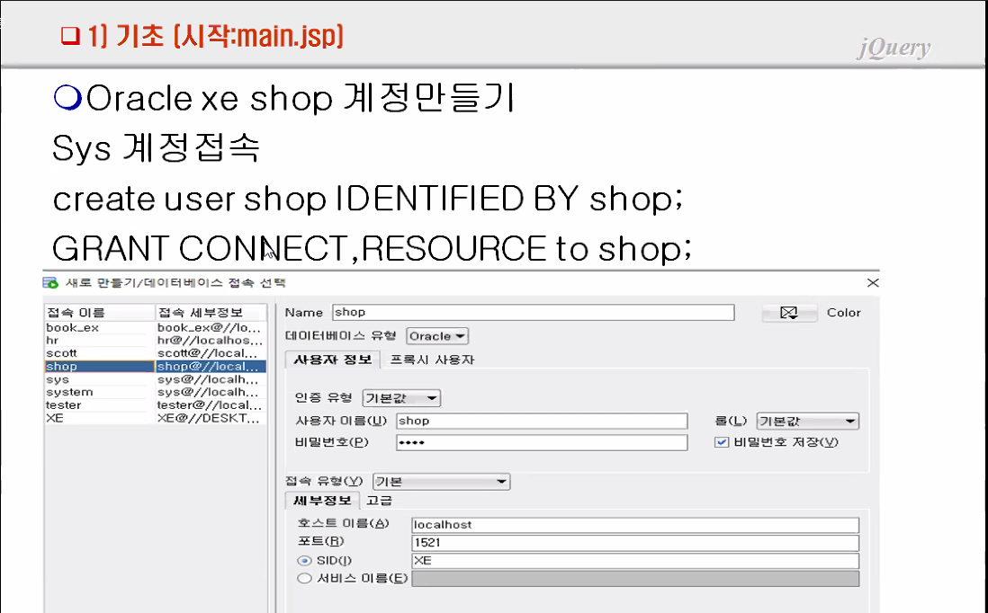
Sys 계정에 접속해 Shop계정을 생성해 줍니다.

Slide 5
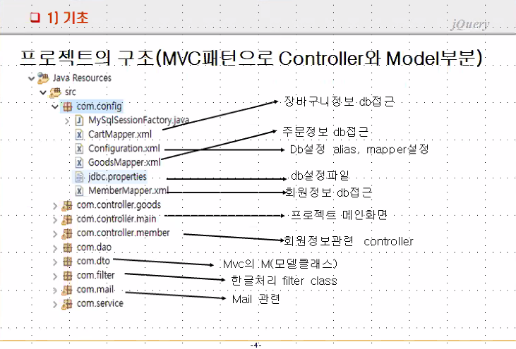
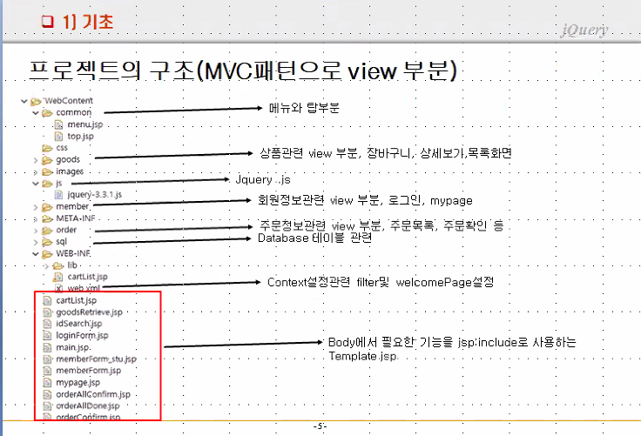
프로젝특의 구조

Slide 6
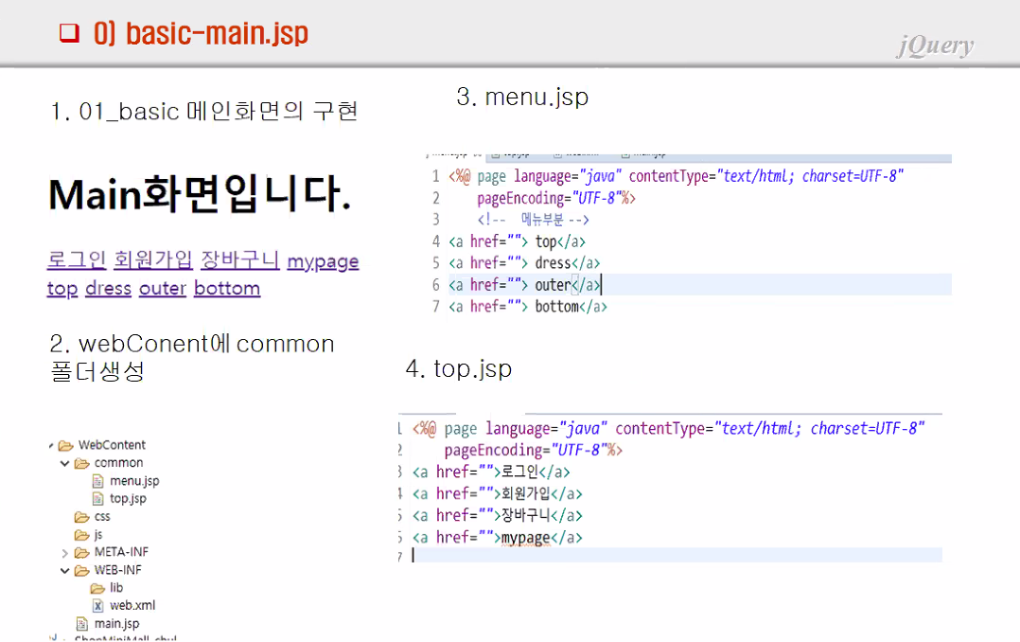

Slide 7
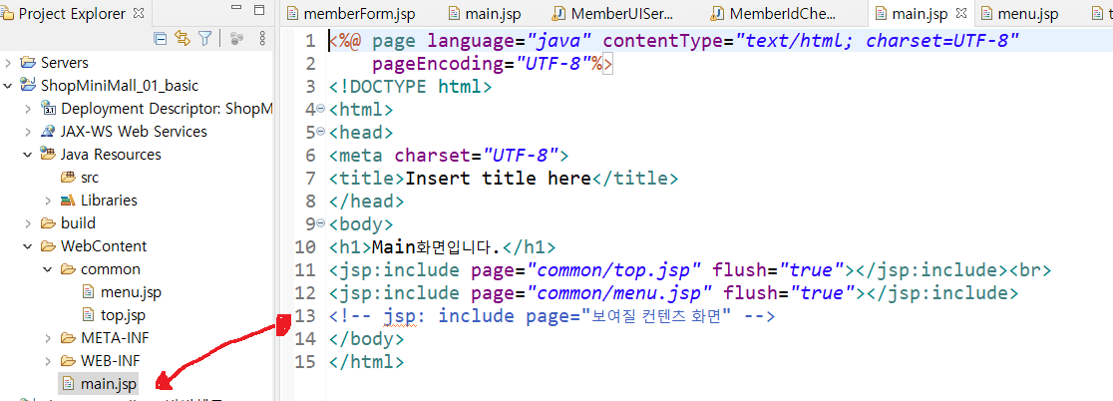
Main을 구현하는 top.jsp와 menu.jsp를 인클루드하는 main.jsp를 만든다.

Slide 8
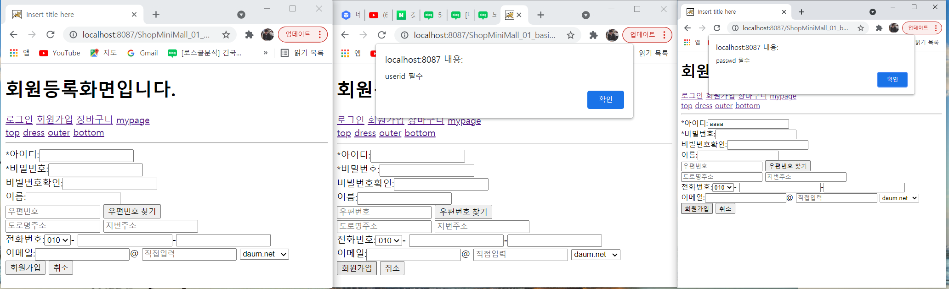
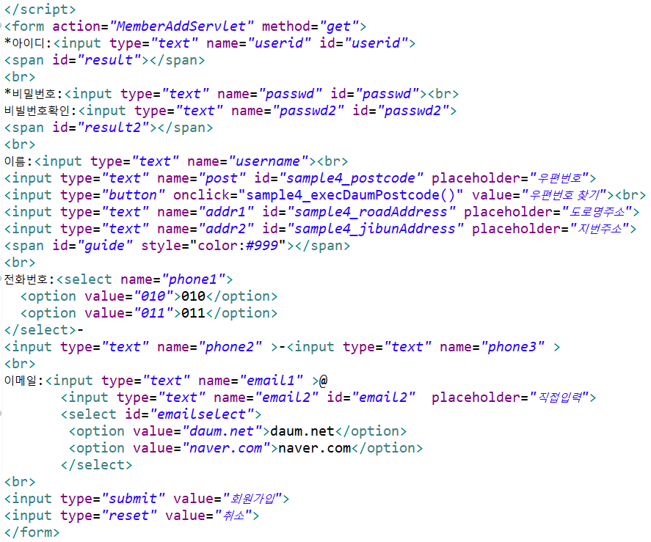
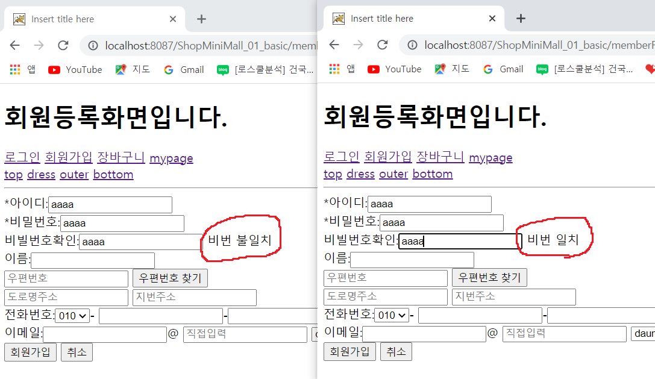
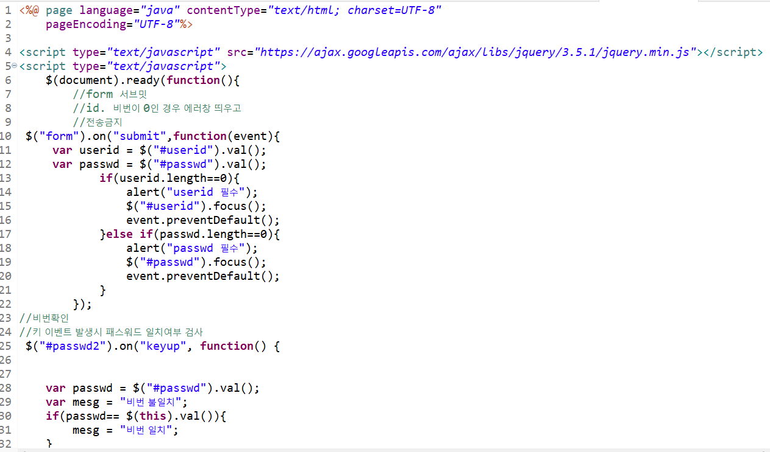
02.비번체크 및 폼 만들기
오른쪽과 같은 코드로
폼 화면과, 아이디 비밀번호 필수입력
Alert와 비밀번호 일치, 불일치 이벤트를
만들어 준다.

Slide 9
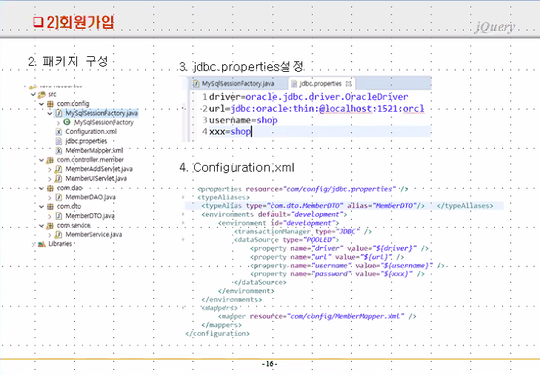
03. 회원가입
1.오라클 연동과 패키지 구성

Slide 10
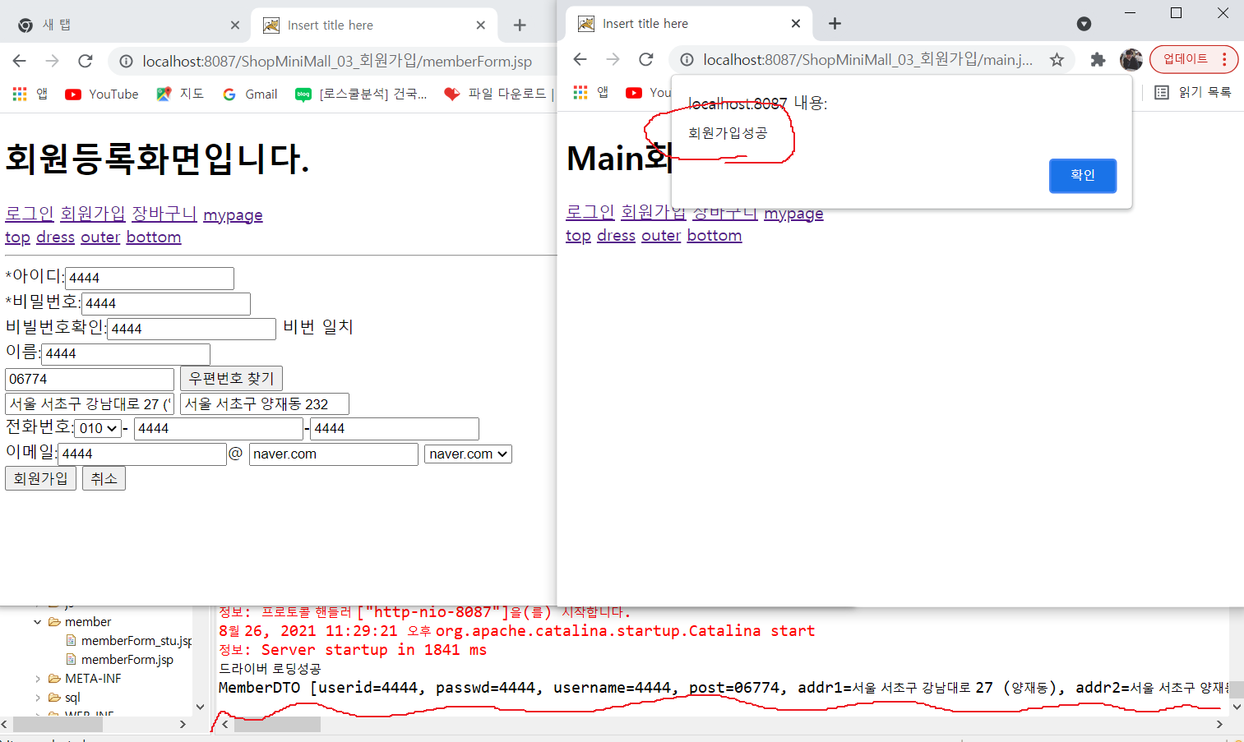
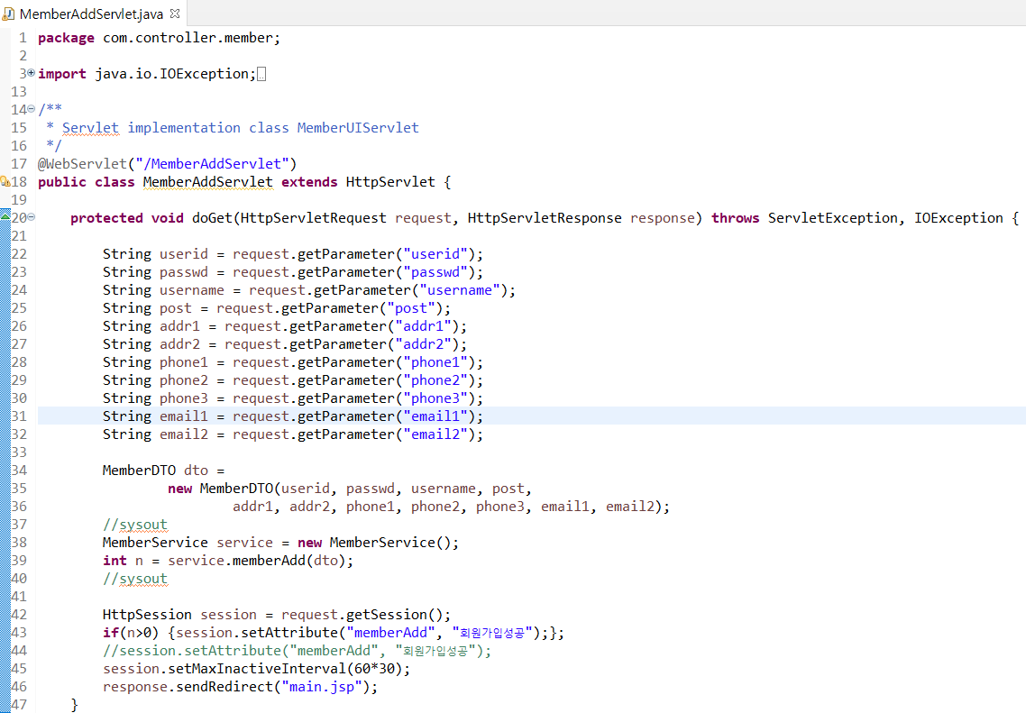
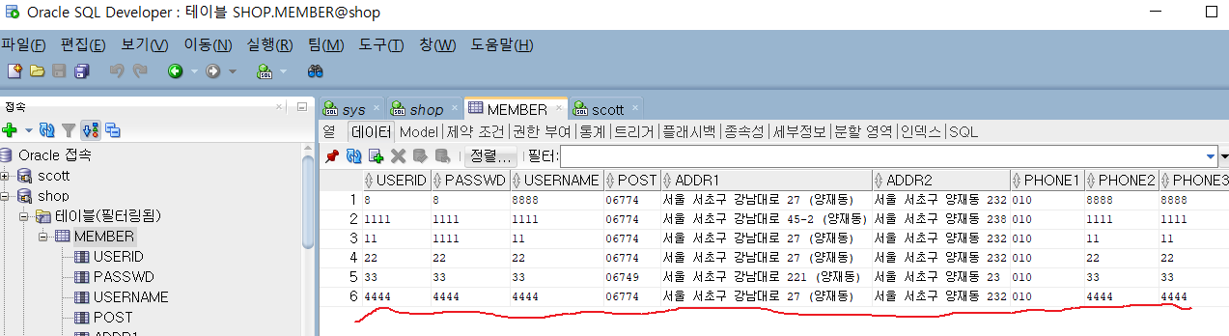
03.회원가입
03-1.회원가입과 동시에 SQL에 데이터를 넘기기 위해
03-2. 모든 데이터를 파싱후 서비스로 데이터를 넘겨줍니다. 그리고 데이터의 제한 지속시간은 30분으로 설정

Slide 11
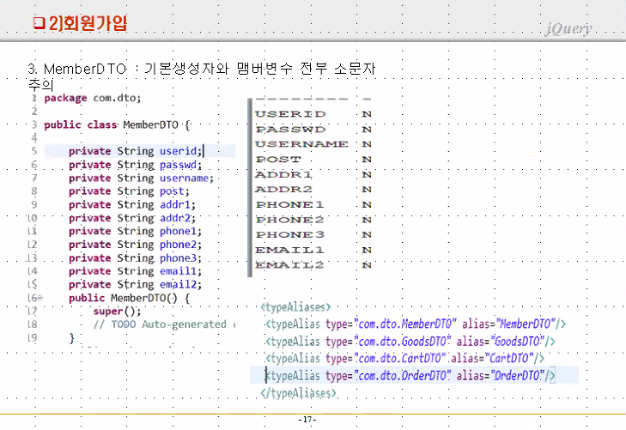
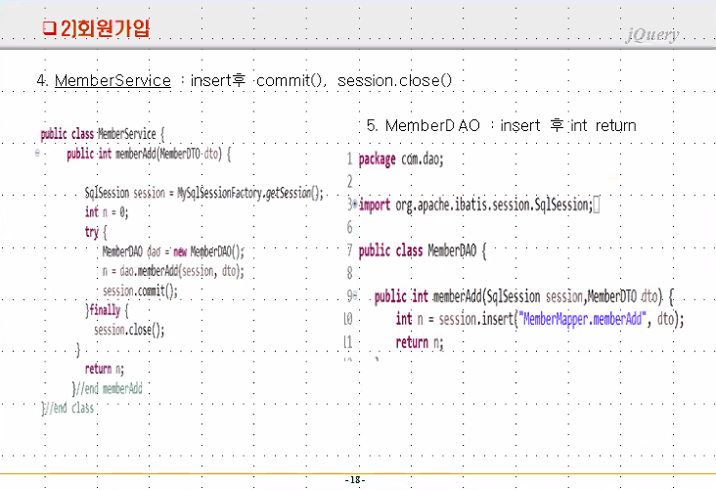
03-3.MemberDTO, MemberService, MemberDAO 구성

Slide 12
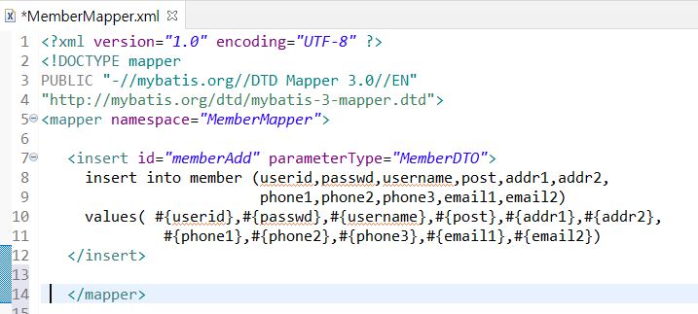
03-4 Mapper에 쿼리문 작성

Slide 13
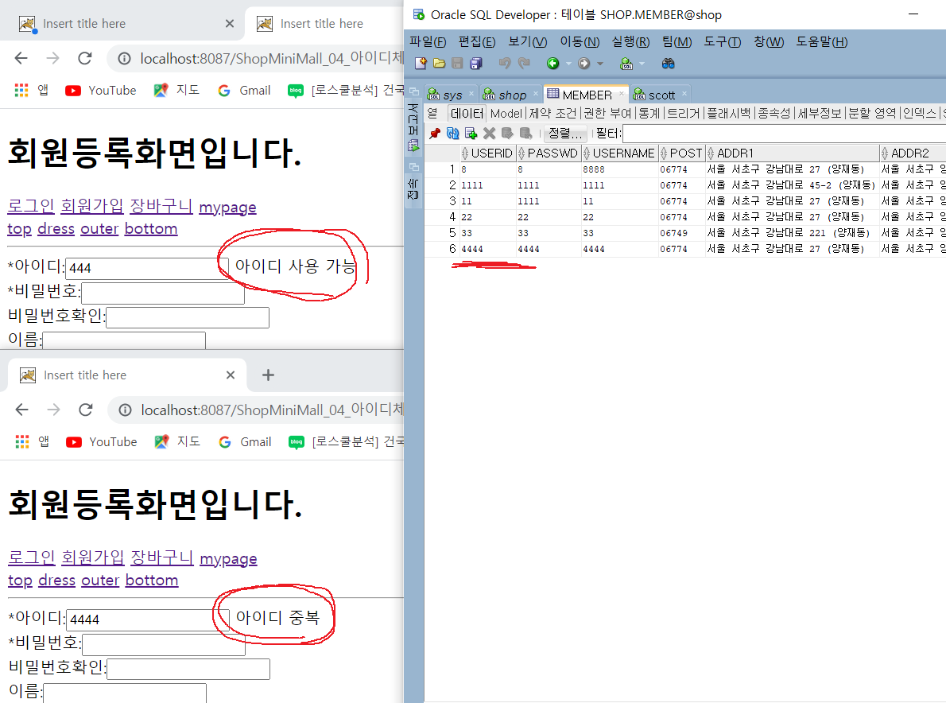
04.아이디 중복체크 이벤트 추가(비동기 방식)
04.아이디 중복체크 이벤트를 추가하는 순서
04-1.memberForm.jsp에 keyup 이벤트 처리
(ajax 비동기로 처리)
04-2. MemberIdCheckServlet을 생성 후 userid 전송
with 데이터 파싱
04-3. service.idCheck(userid) ->dao->mapper 작성
04-4. mapper에서 select count(*)쿼리 작성

Slide 14
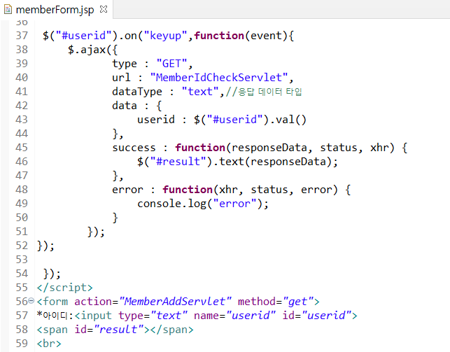
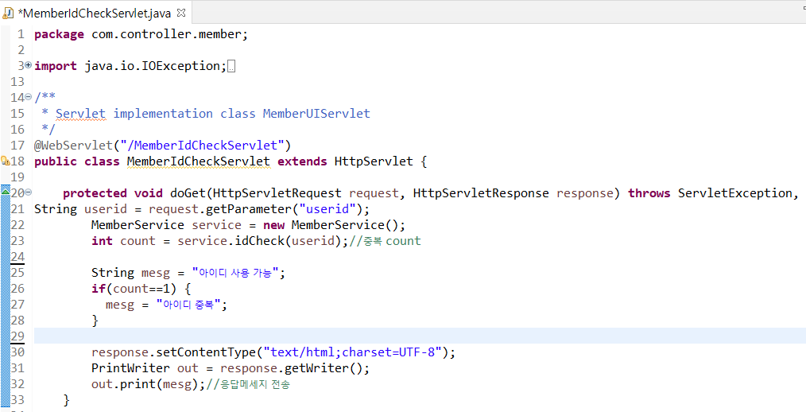
04-1.memberForm.jsp에 keyup 이벤트 처리
(ajax 비동기로 처리)
04-2. MemberIdCheckServlet을 생성 후 userid 전송
with 데이터 파싱

Slide 15
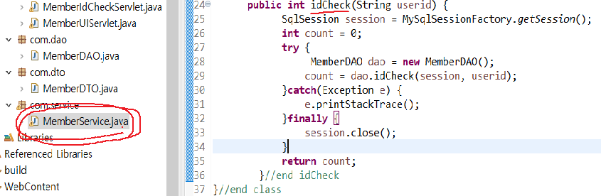
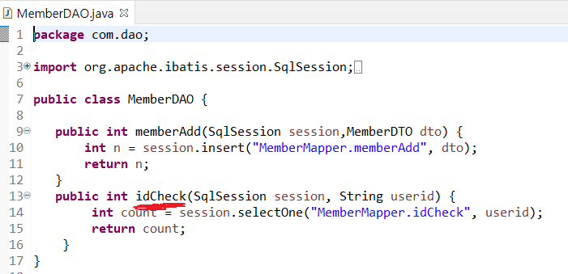
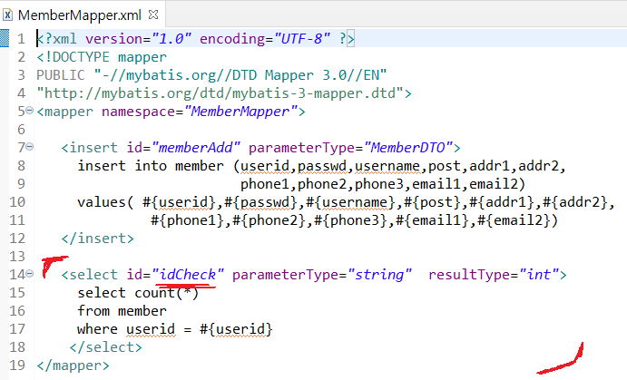
04-3. service.idCheck(userid) ->dao->mapper 작성
04-4. mapper에서 select count(*)쿼리 작성

Slide 16
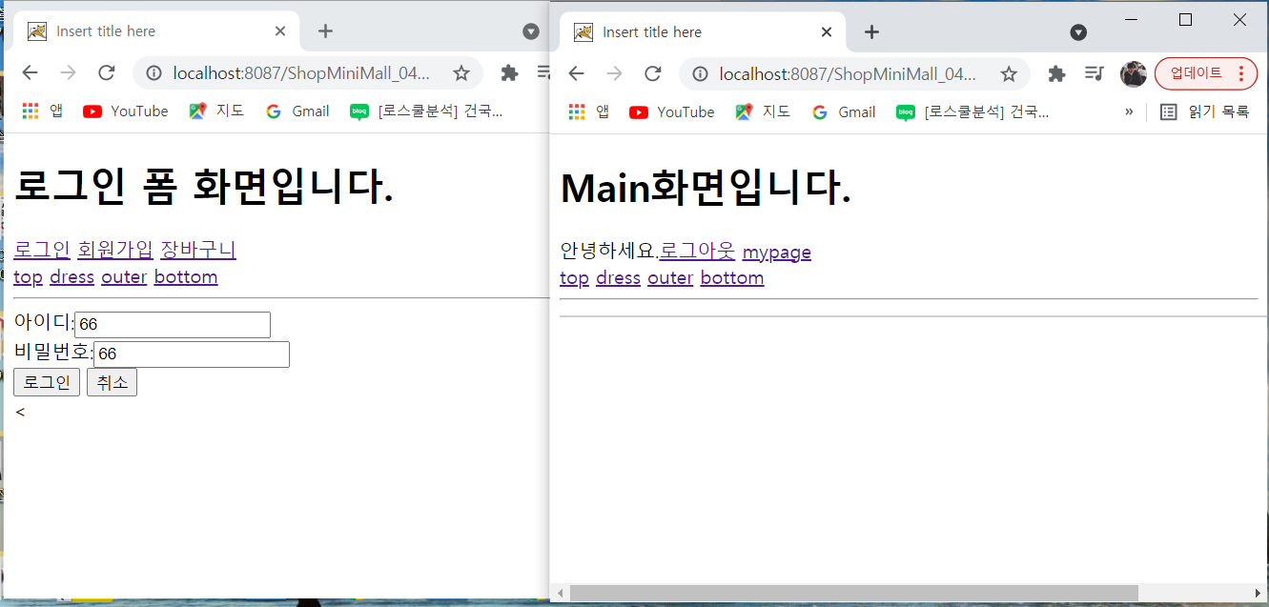
05.로그인폼 기능 구현
로그인폼 구현 순서
1.top.jsp에서 로그인 링크를 LoginUIServlet으로 설정
2. LoginUIServlet에서 메인 logingForm.jsp로 이동하는 링크를 설정
3. logingForm.jsp에서 member폴더에 있는 loginForm.jsp를 인클루드
4. member폴더에 있는 loginForm.jsp에서 로그인 폼과 이벤트 처리
5. LoginServlet에서 데이터 저장 후 Map을 통해 데이터 출력
6. top.jsp에서 회원과 비원의 메뉴창 변화를 설정

Slide 17
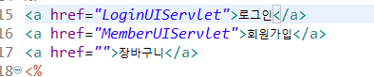
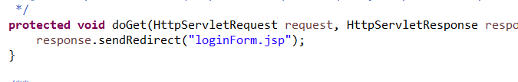
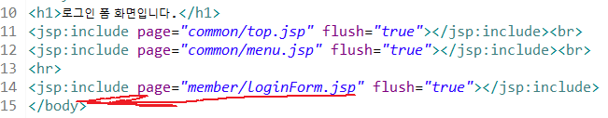
1.top.jsp에서 로그인 링크를 LoginUIServlet으로 설정
2. LoginUIServlet에서 메인 logingForm.jsp로 이동하는 링크를 설정
3. logingForm.jsp에서 member폴더에 있는 loginForm.jsp를 인클루드

Slide 18
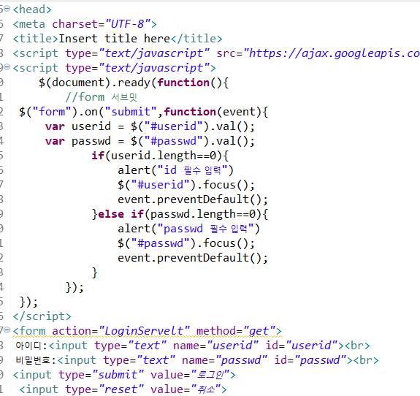
4. member폴더에 있는 loginForm.jsp에서 로그인 폼과 이벤트 처리
아이디와 패스워드가 공백일때 alert를 이용해 “id 필수 입력“ 혹은“passwd 필수 입력”이벤트를 설정해 준다.

Slide 19
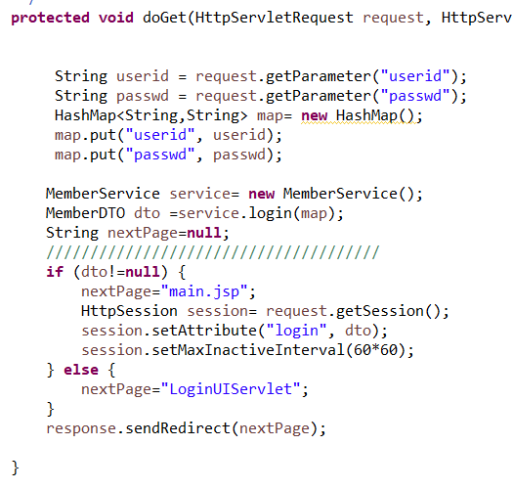
5. LoginServlet에서 데이터 저장 후 Map을 통해 데이터 출력
HashMap을 통해 데이터를 저장후 서비스로 넘겨 준다.
넘어간 데이터가 있고 null이 아니라면 main.jsp로
혹은 데이터에 로그인 아이디가 없다면 다시 LoginUIServelt으로 돌아가 다시 로그인 창이 뜰 수 있도록 설정

Slide 20
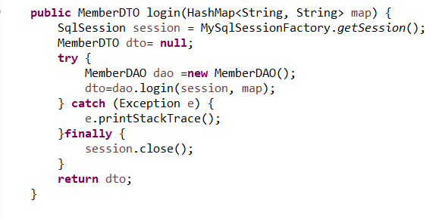
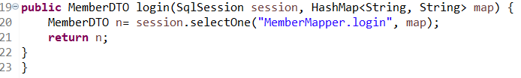
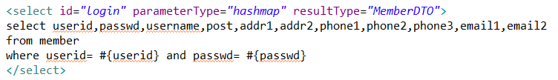
MemberService
MemberDAO
MemberMapper

Slide 21
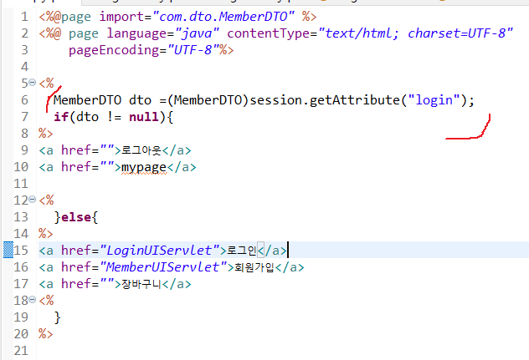
6. top.jsp에서 회원과 비원의 메뉴창 변화를 설정

Slide 22
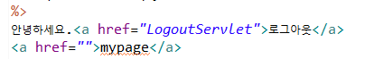
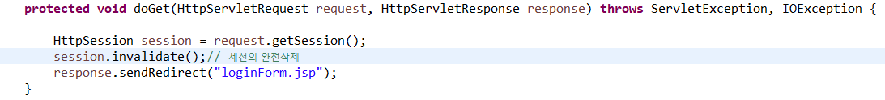
06.로그아웃 기능 만들기
top.jsp에 로그아웃 링크를 LogoutSevlet으로 설정
2. LogoutSevlet 에서 세션삭제

Slide 23
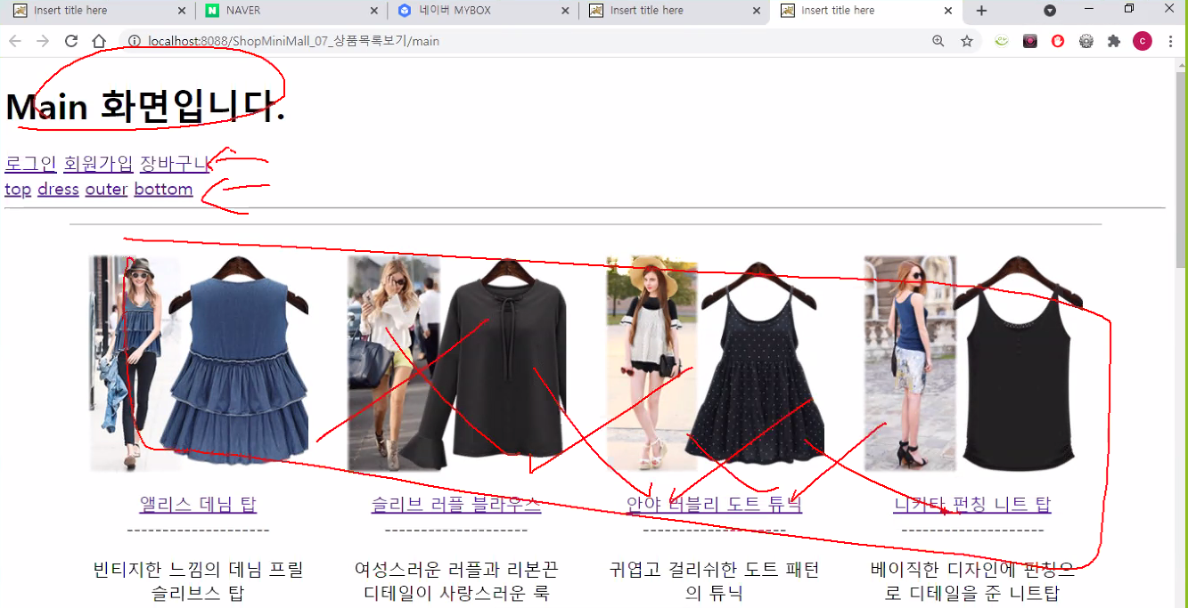
07. 상품목록보기

Slide 24
위와 같이 상품 목록 보기 메인page를 만들기 위한 순서
1.이미지를 다운 받고 sql에 데이터를 넣어준다
2. com.controller.main 에 MainServlet 만들기(이유는 데이터가 먼저 받아와야 하니깐 )
3. 개별적으로 모델클래스와 매퍼 만들기
4. 컨피규레이션에 알리아스랑 매퍼 리소스 추가
5. MainServlet에서 main으로 주소 변경 뒤 GoodsService- GoodsDAO-GoodsMapper를 통해 12자료 꺼내온다.
6. GoodsMapper 작성후 main.jsp에서 goodList 인클루드
7. goodsList 작성(카테고리가 top인 상품부터 저장 후 표에 출력)

Slide 25
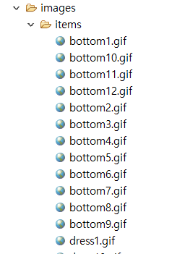
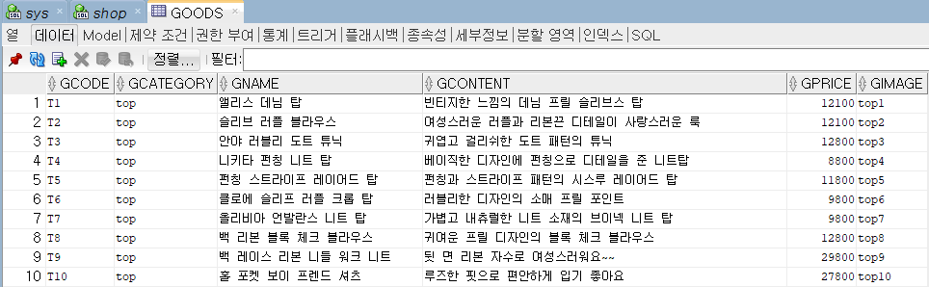
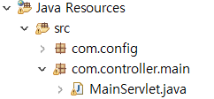
1.이미지를 다운 받고 sql에 데이터를 넣어준다
2. com.controller.main 에 MainServlet 만들기(이유는 데이터가 먼저 받아와야 하니깐 )

Slide 26
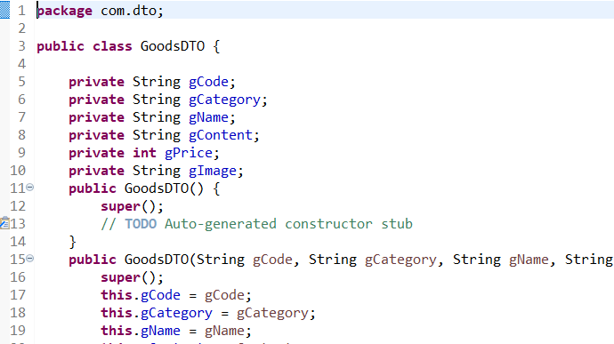
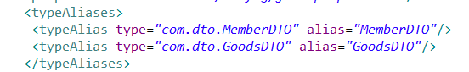
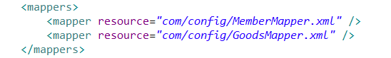
3. 개별적으로 모델클래스와 매퍼 만들기
4. 컨피규레이션에 알리아스랑 매퍼 리소스 추가

Slide 27
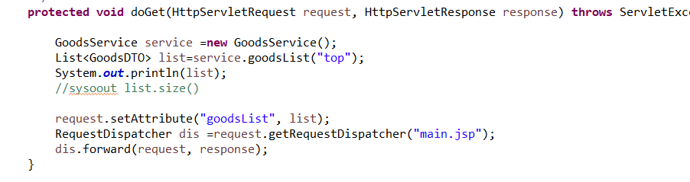
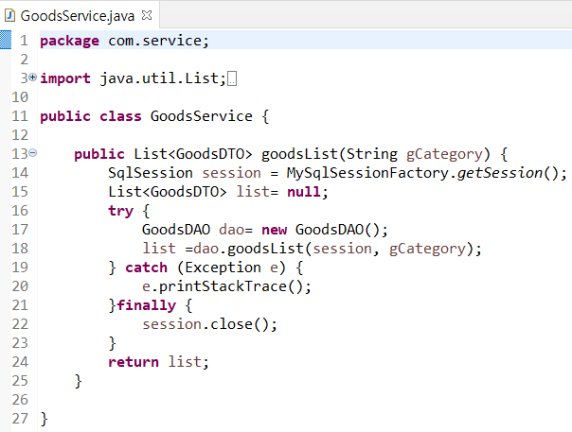
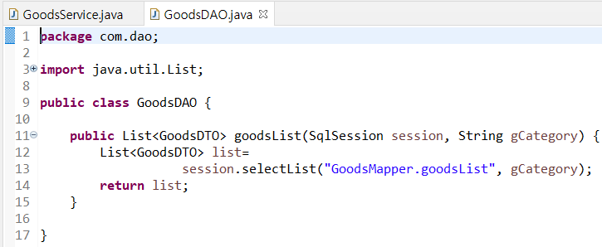
5. MainServlet에서 main으로 주소 변경 뒤 GoodsService- GoodsDAO-GoodsMapper를 통해 12자료 꺼내온다.
Request에 set goodsList로 저장해서 main.jsp로 이동시키는 코드.
Goods service.
GoodsDAO.

Slide 28
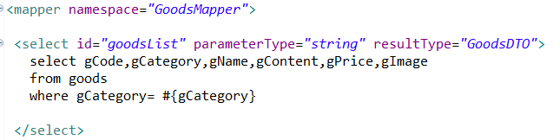
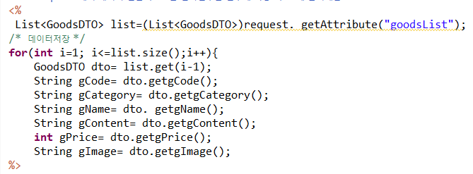
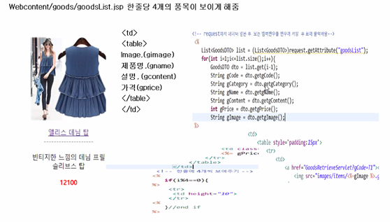
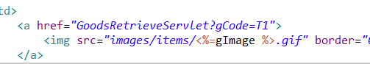
6. GoodsMapper 작성후 main.jsp에서 goodList 인클루드
7. goodsList 작성(카테고리가 top인 상품부터 저장 후 표에 출력)

Slide 29
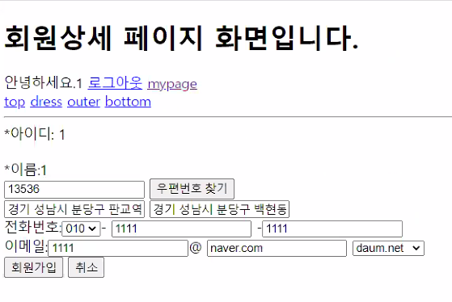
08. Mypage 기능 구현
로그인 회원을 위한 기능 구현
저장된 데이터 뿌려주기

Slide 30
Mypage 설정을 위한 순서
1.top.jsp에 있는 mypage에 myPageServlet링크를 설정
2.com. controller.member 패키지에 mypageServlet 추가
3. 시작페이지가 MainServlet으로 로그인과 로그아웃도 mainServlet으로 보내도록 변경.
4.Service, DAO, Mapper 작성
5. WebContent 에있는 mypage.jsp에 member 폴더 안에 있는 mypage.jsp를 인클루딩 해준다.
6.Mypage.jsp 세션에서 login 키로 데이터를 꺼내온다.
7. 저장한 데이터 삽입

Slide 31
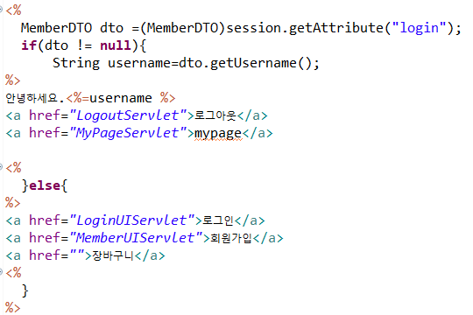


1.top.jsp에 있는 mypage에 myPageServlet링크를 설정
3. 시작페이지가 MainServlet으로 로그인과 로그아웃도 mainServlet으로 보내도록 변경. (외 다른것도)
로그인
로그아웃
2.com. controller.member 패키지에 mypageServlet 추가

Slide 32

4 MyPageServlet, Service, DAO, Mapper 작성

Slide 33



MemberService
MemberDAO
MemberMapper - sql문

Slide 34


5. WebContent 에있는 mypage.jsp에 member 폴더 안에 있는 mypage.jsp를 인클루딩 해준다.
6.Mypage.jsp 세션에서 login 키로 데이터를 꺼내온다.

Slide 35

7. 저장한 데이터 삽입

Slide 36


09. 회원정보수정

Slide 37
09. 회원정보수정 설정 순서
1.mypage.jsp에서 form action을 MemberUpdateServelt으로 수정
2. MemberUpdateServlet에서 수정은 회원을 위한 서비스기에 로그인 여부 검사
dto!=null 이면 넘어온 데이터를 저장하고 dto==null 이면 LoginUiServlet이용 로그인 화면으로 이동
Service, DAO, Mapper로 작성 ,전송

Slide 38


1.mypage.jsp에서 form action을 MemberUpdateServelt으로 수정
2. MemberUpdateServlet에서 수정은 회원을 위한 서비스기에 로그인 여부 검사

Slide 39

dto!=null 이면 넘어온 데이터를 저장하고 dto==null 이면 LoginUiServlet이용 로그인 화면으로 이동

Slide 40



4. Service, DAO, Mapper로 작성 ,전송
MemberService
MemberDAO
MemberMapper

Slide 41




10.아이디찾기
찾은 아이디 작성

Slide 42
10. 아이디 찾기 기능구현 순서
loginForm.jsp에서 아이디찾기에 MemberIdSearchUIServlet 링크를 준다.
MemberIdSearchUIServlet은 idSearch.jsp로 화면을 전환해 준다.
3.idSearch.jsp는 멤버폴더 안에 있는 idSearch.jsp를 인클루드 한다.(with top,menu)
4. idSearch.jsp의 폼 액션을 MemberIdSearchServlet으로 설정한다.
5. MemberIdSearchServlet는 폰과 메일의 내용을 dto에 저장한다.
6. Userid가 null인 경우 request에 “mesg”키 값으로 “이름, 핸드폰 등록안됨“ 저장 후 MemberIdSearchUIServlet으로 돌려 보내고 alert창 띄운다.
7. service,DAO, Mapper를 작성한다
8. com.filter패키지에 MyEncodingFilter 추가
9. com.mail 패키지를 만들고 SendMail에는 사용자 계정 설정 SendMailServlet에는 데이터를 저장한다.
10. 메일 설정

Slide 43



loginForm.jsp에서 아이디찾기에 MemberIdSearchUIServlet 링크를 준다.
MemberIdSearchUIServlet은 idSearch.jsp로 화면을 전환해 준다.
3.idSearch.jsp는 멤버폴더 안에 있는 idSearch.jsp를 인클루드 한다.(with top,menu)
4. idSearch.jsp의 폼 액션을 MemberIdSearchServlet으로 설정한다.

Slide 44

5. MemberIdSearchServlet는 폰과 메일의 내용을 dto에 저장한다.

Slide 45

6. Userid가 null인 경우 request에 “mesg”키 값으로 “이름, 핸드폰 등록안됨“ 저장 후 MemberIdSearchUIServlet으로 돌려 보내고 alert창 띄운다.

Slide 46



7. service,DAO, Mapper를 작성한다
MemberService
MemberDAO
MemberMapper

Slide 47

8. com.filter패키지에 MyEncodingFilter 추가

Slide 48


9. com.mail 패키지를 만들고 SendMail에는 사용자 계정 설정 SendMailServlet에는 데이터를 저장한다.

Slide 49


10. 메일 설정
설정버튼 클릭 후
Pop3/map 설정을 위와 같이 한다.

Slide 50





11.상품상세보기 &12. 카트 저장하기
상품을 클릭했을때 오른쪽과 같이 상품정보
페이지로 넘어가도록 설정
상품 상세페이지 에서 사이즈와 색상을 선택하고 장바구니 버튼을 누르면 저장 성공이라고 alert를 넣어주고 사이즈나 색상을 고르지 않았을 경우 왼쪽과 같은 alert창을 띄워준다.

Slide 51
11.상품상세보기 설정 & 12.카트 저장하기 구현
menu.jsp에서 top,dress,outer,bottom을 받을수 있게 링크 설정
2. goodsList.jsp에 있는 이미지링크에 GoodsRetrieveServelt?gCode링크를 넣어준다.
3. GoodsRetrieveServlet은 gCode를 저장후 서비스와 매퍼어 넘겨준다.
4. goodsRetrieve키로 request에 저장후 goodsRetrieve.jsp로 이동
5. Goods폴더 안에 탑과 메뉴를 인클루해서 넘겨주는 goodsRetrieve.jsp를 만들어준다.
6. goodsRetrieve.jsp에는 각 항목에 맞게 데이터를 넣운다.
7. 사이즈 선택, 색상선택, 수량을 올려주는 이벤트 설정
8. Sql에 카트 테이블 만들어준 뒤 CartDTO 만들기(알리아스 잡아준다.)
9. CartMapper 만들고 configuration에 등록해준다.
10. goodsRetrieve.jsp에서 히든 값으로 이미지 화면에서 전달해주는 외의 것들을 전달
11. GoodsCartServlet을 연동해 준다. Service-DAO-Mapper

Slide 52


menu.jsp에서 top,dress,outer,bottom을 받을수 있게 링크 설정
1-1. 카테고리 저장 후 리스트 별로 꺼내오게 수정

Slide 53


2. goodsList.jsp에 있는 이미지링크에 GoodsRetrieveServelt?gCode링크를 넣어준다.
3. GoodsRetrieveServlet은 gCode를 저장후 서비스와 매퍼어 넘겨준다.

Slide 54



GoodsService
GoodsDAO
GoodsMapper

Slide 55


4. GoodsRetrieveServlet에서 goodsRetrieve키로 request에 저장후 goodsRetrieve.jsp로 이동
5. Goods폴더 안에 탑과 메뉴를 인클루해서 넘겨주는 goodsRetrieve.jsp를 만들어준다.

Slide 56

6. goodsRetrieve.jsp에는 각 항목에 맞게 데이터를 넣는다.
그림과 같이 필요한 곳에 데이터를 넣어준다.

Slide 57

7. 사이즈 선택, 색상선택 alert 와 수량을 올려주는 이벤트 설정

Slide 58


8. Sql에 카트 테이블 만들어준 뒤 CartDTO 만들기(알리아스 잡아준다.)

Slide 59

9. CartMapper 만들고 configuration에 등록해준다.

Slide 60

10. goodsRetrieve.jsp에서 히든 값으로 이미지 화면에서 전달해주는 외의 것들을 전달

Slide 61


11. GoodsCartServlet을 연동해 준다. Service-DAO-Mapper
회원전용 처리 후 데이터 저장 후 cartService.cartAdd=> cartMapper.cartAdd이용 db에 인서트 한다.

Slide 62



service
DAO
Mapper

Slide 63

13.카트목록 보기
왼쪽 그림과 같이 장바구니에 담아 두었던 카트목록을 보는 페이지르 만든다.

Slide 64
13. 카트목록 보기 구현 순서
top.jsp에 CartListServlet으로 가는 링크를 장바구니에 넣어준다.
2-1. CartListServlet는 userid를 통해 cart table 장바구니 목록을 꺼내온다.
2-2. 회원전용 처리후 service.cartList()=> cartMapper.cartList이용해 데이터를 꺼내온다.
(reques에 cartList키를 통해 cartList.jsp로 넘겨준다)
3. cartList.jsp는 top,menu 그리고 goods안에 실제로 구현해줄 cartList.jsp를 인클루드 한다.
4. cartList.jsp에서 데이터를 저장하고 만들어진 폼에 필요한 데이터를 넣어준다.

Slide 65


top.jsp에 CartListServlet으로 가는 링크를 장바구니에 넣어준다.
2-1. CartListServlet는 userid를 통해 cart table 장바구니 목록을 꺼내온다.
2-2. 회원전용 처리후 service.cartList()=> cartMapper.cartList이용해 데이터를 꺼내온다.
(reques에 cartList키를 통해 cartList.jsp로 넘겨준다)

Slide 66



CartService
CartDAO
CartMapper

Slide 67

3. cartList.jsp는 top,menu 그리고 goods안에 실제로 구현해줄 cartList.jsp를 인클루드 한다.

Slide 68


4. cartList.jsp에서 데이터를 저장하고 만들어진 폼에 필요한 데이터를 넣어준다.
넣어줄 데이터를 저장한다.
필요한 데이터를 넣어준다.

Slide 69


14. 카트개별 삭제

Slide 70
14. 카트개별 삭제 구현 순서
1.cartList.jsp에 삭제 버튼에 delBtn이라는 클래스를 넣어준다.
2.삭제버튼에 이벤트 처리, 전체 선택도 이벤트 처리 해준다.
(CartDelServlet으로 url에 num을 넘김)
3. CartDelServlet은 회원 전용 처리후 cartDel로 service,DAO,Mapper 작성

Slide 71

1.cartList.jsp에 삭제 버튼에 delBtn이라는 클래스를 넣어준다.

Slide 72

2.삭제버튼에 이벤트 처리, 전체 선택도 이벤트 처리 해준다.
(CartDelServlet으로 url에 num을 넘김)

Slide 73

3. CartDelServlet은 회원 전용 처리후 cartDel(num)로 service,DAO,Mapper 작성

Slide 74



CartService
CartDAO
CartMapper

Slide 75


15.카트 개수 수정
수량을 변경 후 수정 버튼을 누르면 자동으로 합계의 가격이 변하게 설정

Slide 76
15. 카트갯수 수정 순서
삭제와 같이 수정 버튼에도 updateBtn이라는 클래스 이름을 부여
2. 비동기 처리로 이벤트 설정
3. CartUpdateServlet에서 회원전용 처리후 num, gAmount 값을 저장하고 map에 저장
4.cartUpdate라는 매퍼 아이디와 함께 Service, DAO,Mapper 작성

Slide 77

삭제와 같이 수정 버튼에도 updateBtn이라는 클래스 이름을 부여

Slide 78

2. 비동기 처리로 이벤트 설정

Slide 79

3. CartUpdateServlet에서 회원전용 처리후 num, gAmount 값을 저장하고 map에 저장

Slide 80



4.cartUpdate라는 Mapper 아이디와 함께 Service, DAO,Mapper 작성
CartService
CartDAO
CartMapper

Slide 81


16. 카트 전체삭제하기

Slide 82
16. 카트 전체삭제하기 구현
전체삭제하기 2.
전체 삭제를 위해 value에 num 값을 넣어준다.(리스트로 뽑았을 때 num값 String만을 저장해서 뿌려줄 수 있다.)
2.CartList.jsp에 전체삭제하기 2링크를 넣어 준다.
3. delAllCart2에 관련된 이벤트 처리 action을 “CartDelAllServlet2”로 지정
4. CartDelAllServlet2는 회원 전용 처리후 check로 데이터 저장후 데이터를 리스트로 변경 후
service.cartAllDel=> cartMapper.carAllDel list 를 넘겨준다.
전체삭제하기 1
프론트에서 만들어서 넘겨줌- 체크박스를 선택해 checke된 value값만 꺼내서 배열에 저장 후 CartDelAllServlet으로 링크를 걸어준다.
2-1. 회원전용 처리 후 data=>getParameter로 저장 한다.
2-2. String.split(“,”) 로 나눠서 배열을 list만들어서 Service.cartAllDel()함수 호출 전체 삭제

Slide 83


전체삭제하기 2.
전체 삭제를 위해 value에 num 값을 넣어준다.(리스트로 뽑았을 때 num값 String만을 저장해서 뿌려줄 수 있다.)
2.CartList.jsp에 전체삭제하기 2링크를 넣어 준다.

Slide 84

3. delAllCart2에 관련된 이벤트 처리 action을 “CartDelAllServlet2”로 지정

Slide 85

4. CartDelAllServlet2는 회원 전용 처리후 check로 데이터 저장후 데이터를 리스트로 변경 후
service.cartAllDel=> cartMapper.carAllDel list 를 넘겨준다.

Slide 86



CartService
CartDAO
CartMapper

Slide 87

전체삭제하기 1
프론트에서 만들어서 넘겨줌- 체크박스를 선택해 checke된 value값만 꺼내서 배열에 저장 후 CartDelAllServlet으로 링크를 걸어준다.

Slide 88

2-1. 회원전용 처리 후 data=>getParameter로 저장 한다.
2-2. String.split(“,”) 로 나눠서 배열을 list만들어서 Service.cartAllDel()함수 호출 전체 삭제
이후는 전체삭제하기 2번에서 만든 service,DAO,Mapper와 똑같이 넘어간다.

Slide 89


17. 개별 주문 확인
개별 주문 클릭시 오른쪽과 같은 페이지를 만들어 준다.

Slide 90
17.개별 주문 확인 구현
주문 버튼에 orderBtn 이라는 클래스 이름을 넣어준다.
개별 주문버튼에 num값을 가지고 CartOrderConfirmServlet을 링크 걸어준다.
CartOrderConfirmServlet 에서 회원 전용 처리 후 주문 번호를 저장하고
service.cartbyNum()=> 주문정보 읽어오고 =>mapper.cartbyNum출력
(nextPage 를 orderConfirm.jsp로 지정)
4. WebContent밖에 orderConfirm.jsp 만들어 top, menu, order폴더 안에 orderConfirm.jsp 를
인클루드 한다.
5. orderConfirm.jsp 에서 CartDTO와 MemberDTO 에서 받은 데이터를 저장한다
6. 각 부분에 필요한 데이터를 넘겨준다.
7. 배송지가 동일한 경우 선택하세요 라는 체크 박스 부분 이벤트 처리

Slide 91


주문 버튼에 orderBtn 이라는 클래스 이름을 넣어준다.
2. 개별 주문버튼에 num값을 가지고 CartOrderConfirmServlet을 링크 걸어준다

Slide 92


CartOrderConfirmServlet 에서 회원 전용 처리 후 주문 번호를 저장하고
service.cartbyNum()=> 주문정보 읽어오고 =>mapper.cartbyNum출력
(nextPage 를 orderConfirm.jsp로 지정)

Slide 93



CartService
CartDAO
CartMapper

Slide 94


4. WebContent밖에 orderConfirm.jsp 만들어 top, menu, order폴더 안에 orderConfirm.jsp 를
인클루드 한다.

Slide 95

5. orderConfirm.jsp 에서 CartDTO와 MemberDTO 에서 받은 데이터를 저장한다

Slide 96


6. 각 부분에 필요한 데이터를 넘겨준다.
위의 그림과 같이 필요한 데이터를 넣어준다.

Slide 97


배송지가 동일한 경우 선택하세요 라는 체크 박스 부분 이벤트 처리
(orderConFirm.jsp에서 이벤트 처리)
체크박스 체크시 고객정보의 데이터를 배송지 정보에 똑같이 뿌려준다.

Slide 98


18.개별주문확인- 주문
결제하기를 눌렀을때 주문완료 화면으로 이동 시켜 준다.

Slide 99
18. 개별주문확인-주문 구현 순서
orderConfirm.jsp에 액션을 CartOrderDoneServlet으로 설정해준다.
2. CartOrderDoneServlet에서 회원 전용 처리 후 데이터를 저장한다.
3. 저장한 데이터를 통해 Service, DAO, Mapper 저장
4. orderDTO의 데이터를 request에 담아 orderDone,jsp로 넘겨준다.
5. order폴더를 만들 고 그안에 orderDone.jsp를 만들고 폴더 밖에서도 orderDone.jsp를 만들고 top, menu, order폴더 안에 orderDone.jsp를 인클루드한다.
6. orderDone.jsp에서 데이터를 뿌리고 필요한 곳에 데이터를 넣는다.
7. 마지막으로 주문조회 페이지 이동 링크에 CartLIstServlet을 넣어준다.

Slide 100


orderConfirm.jsp에 액션을 CartOrderDoneServlet으로 설정해준다.
2. CartOrderDoneServlet에서 회원 전용 처리 후 데이터를 저장한다.

Slide 101



3. 저장한 데이터를 통해 Service, DAO, Mapper 저장
CartService
CartDAO
CartMapper

Slide 102


4. orderDTO의 데이터를 request에 담아 orderDone,jsp로 넘겨준다
5. order폴더를 만들 고 그안에 orderDone.jsp를 만들고 폴더 밖에서도 orderDone.jsp를 만들고 top, menu, order폴더 안에 orderDone.jsp를 인클루드한다.

Slide 103


6. orderDone.jsp에서 데이터를 뿌리고 필요한 곳에 데이터를 넣는다.
데이터를 받아서 오른쪽 그림과 같이 필요한곳에 데이터를 넣어준다.

Slide 104

7. 마지막으로 주문조회 페이지 이동 링크에 CartLIstServlet을 넣어준다.

Slide 105


19. 전체 주문하기

Slide 106
19.전체 주문하기 구현순서
1.카트 리스트 jsp에서 전체 주문하기에 orderAllconfirm 링크 주기

